Slide 1
初級救護與自救
湖西分隊
隊員:洪瑞澤

Slide 2
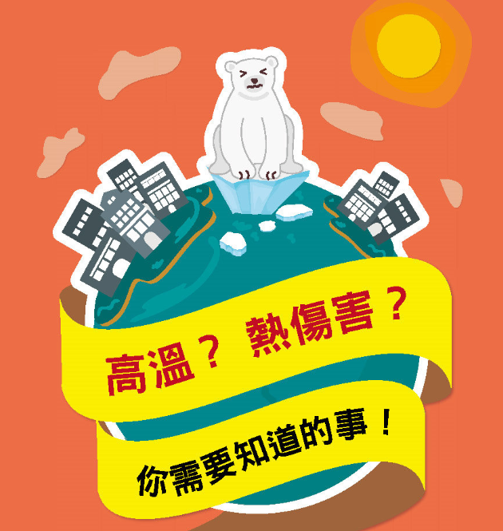
熱傷害
資料來源:https://health99.hpa.gov.tw/material/3293

Slide 3
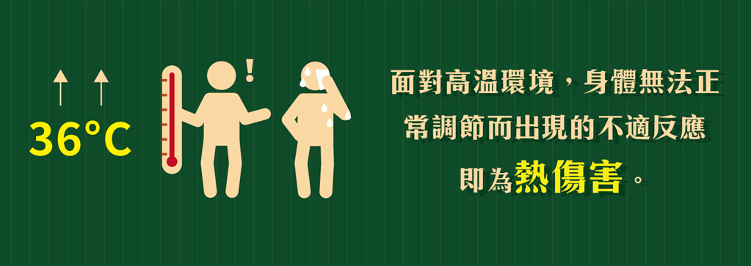
什麼是熱傷害?

Slide 4
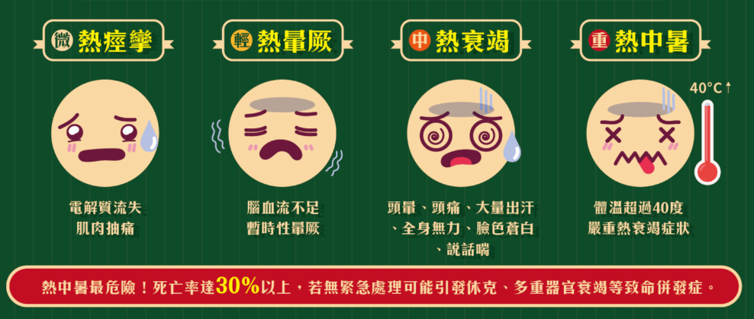
熱傷害的程度與種類?

Slide 5
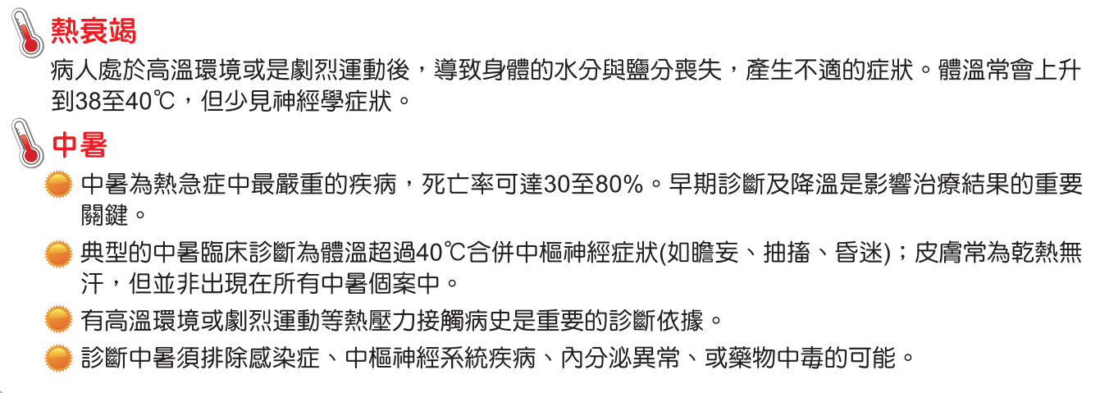
熱中暑的嚴重性?

Slide 6
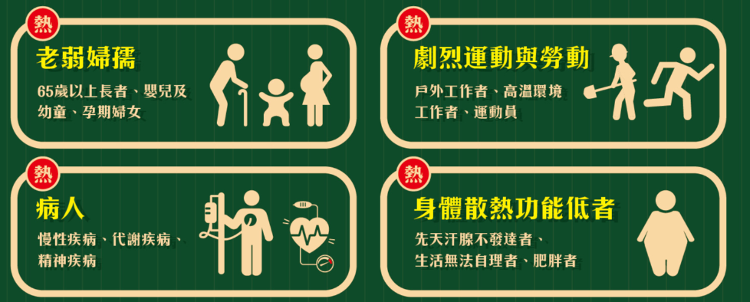
那些人容易受到熱傷害?

Slide 7
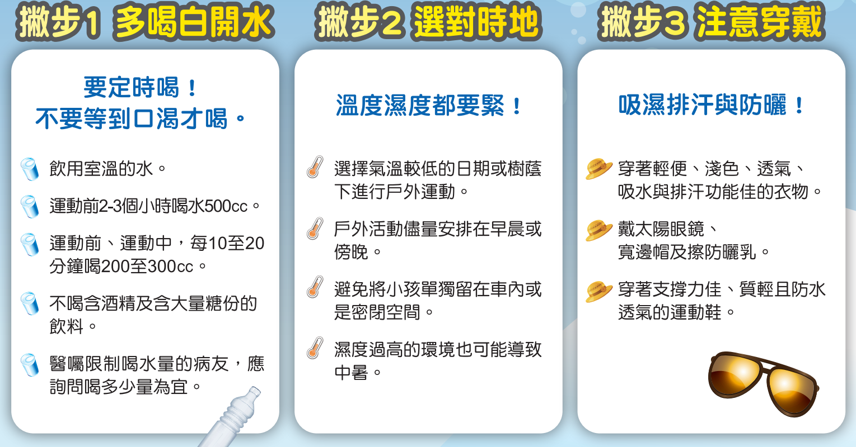
如何預防熱傷害?

Slide 8
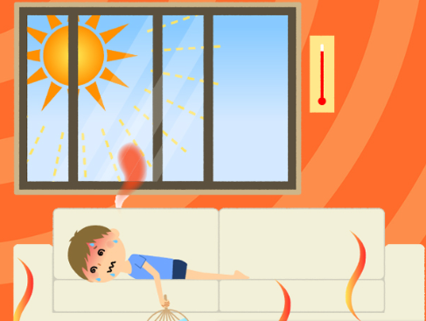
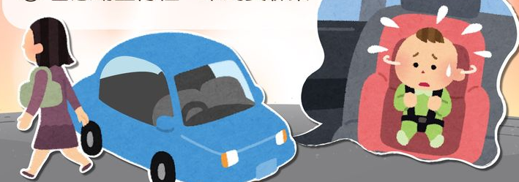
待在室內也會中暑?
因為空氣不流動，散熱速度下降，產熱速度大過於散熱速度，空間內的熱能無法排出，導致環境溫度不斷升高。
在車輛停止時，就如同一個密閉的烤箱，車子經過高照的艷陽直射，車內又無通風，沒有對流的空氣造成車內溫度不斷上升。

Slide 9
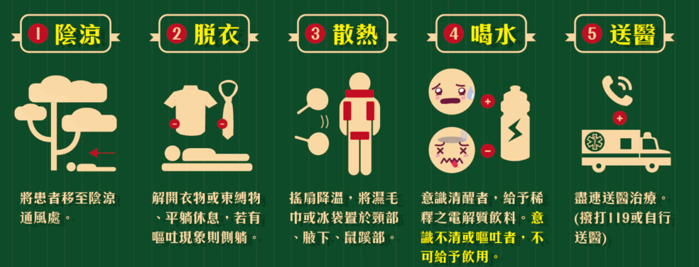
遇到熱傷害怎麼處理?

Slide 10
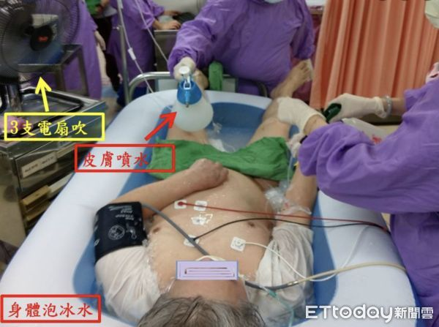
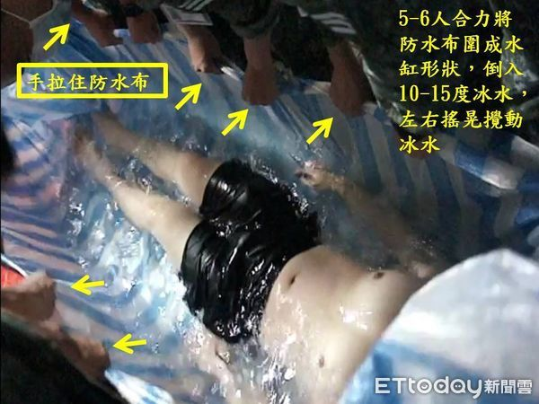
降溫
資料來源https://health.ettoday.net/news/2535636

Slide 11
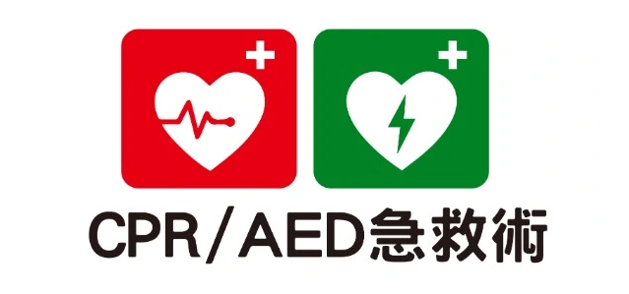
CPR&AED

Slide 12
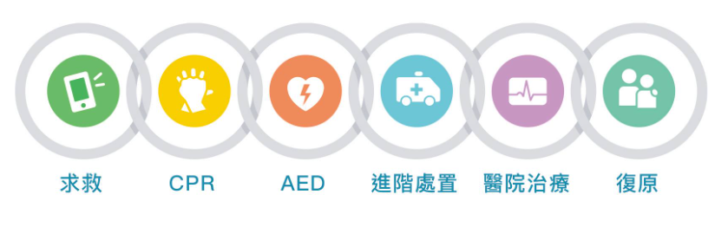
鏈之命生
美國心臟醫學會2020年指引
Notes:
12

Slide 13
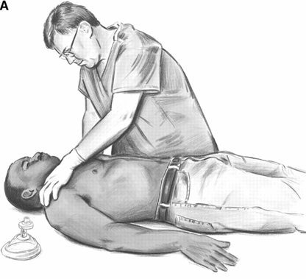
叫叫壓電(確認意識)
輕拍肩膀，
叫“先生!先生!
(或小姐!小姐!)
你怎麼了？
意識分四級:
1.意識清醒
2.對叫有反應
3.對痛有反應
4.意識昏迷(沒有意識)
Notes:
13

Slide 14
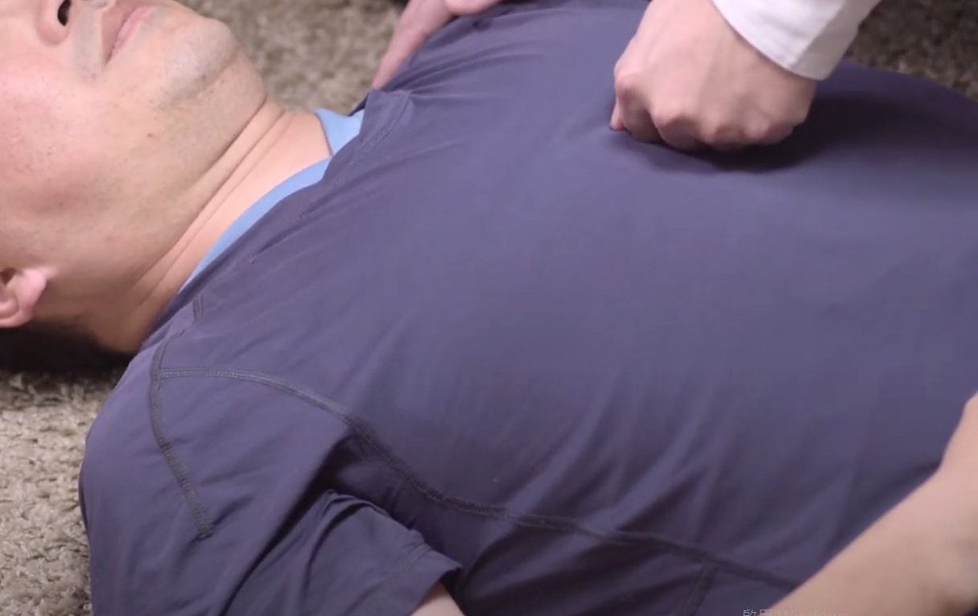
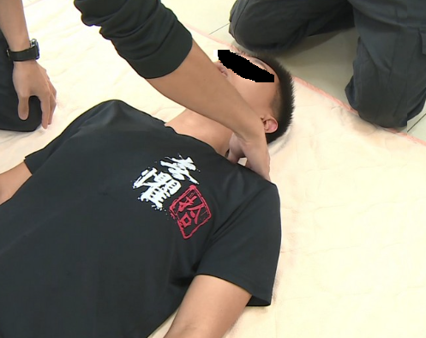
疼痛刺激
◎有沒有移動肢體
◎沒有發出聲音
◎沒有眨眼等動作
Notes:
14

Slide 15
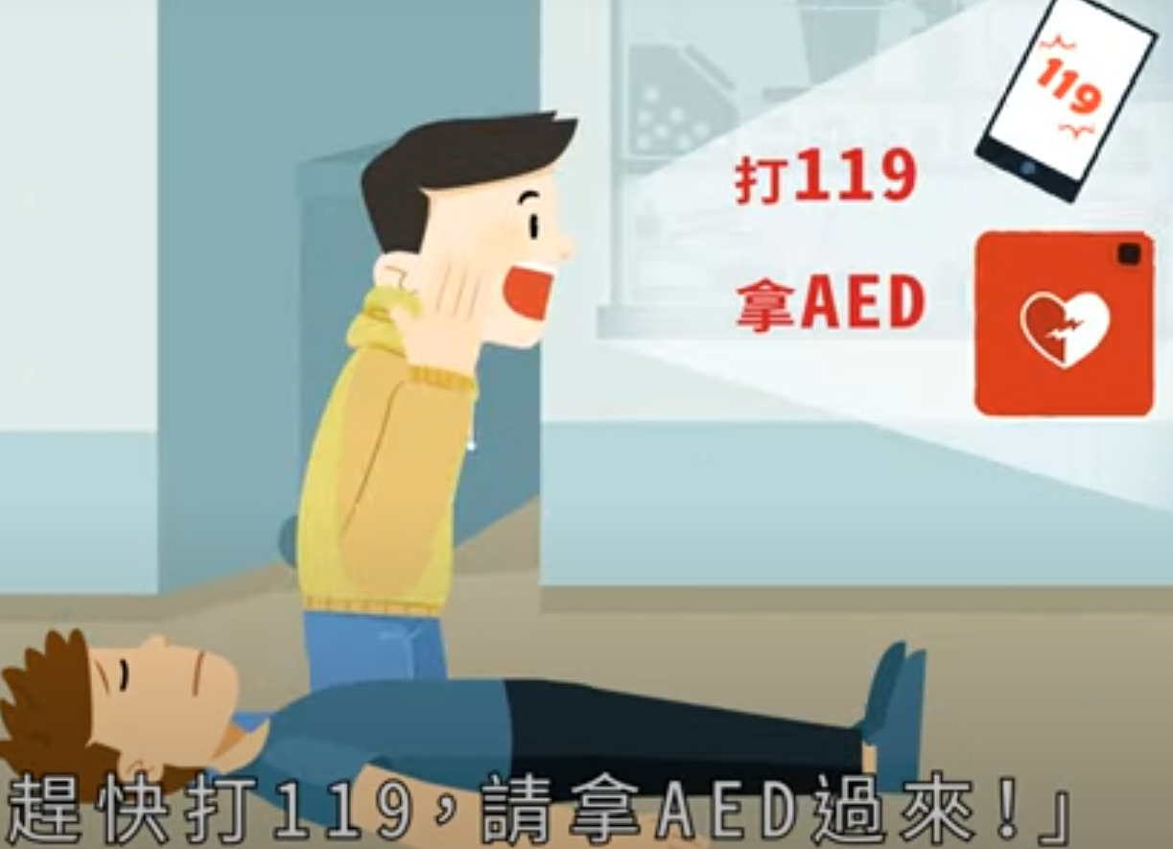
叫叫壓電(叫身旁的人趕緊撥打119，並請他尋找AED並拿來)

Slide 16
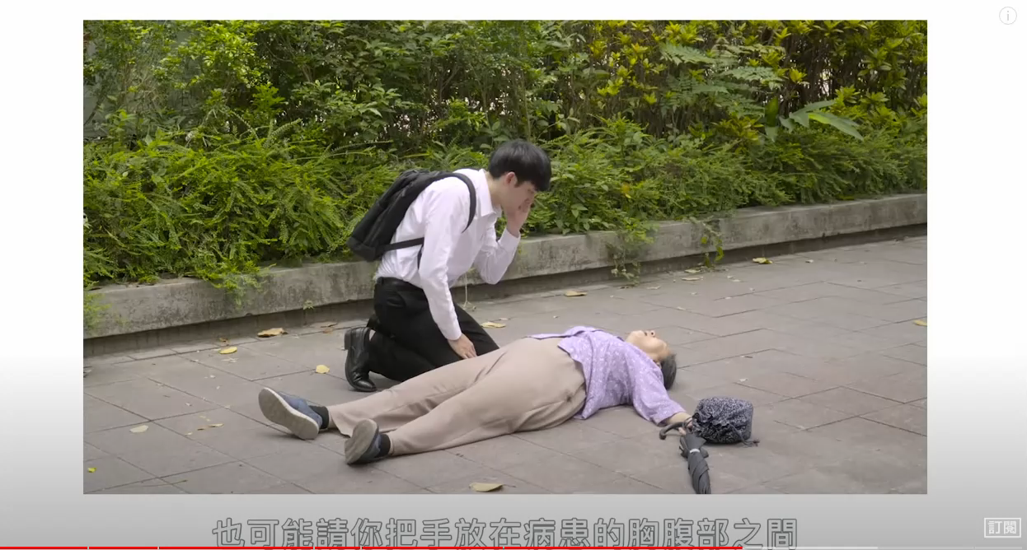
評估呼吸
資料來源:安妮怎麼了
Notes:
16

Slide 17
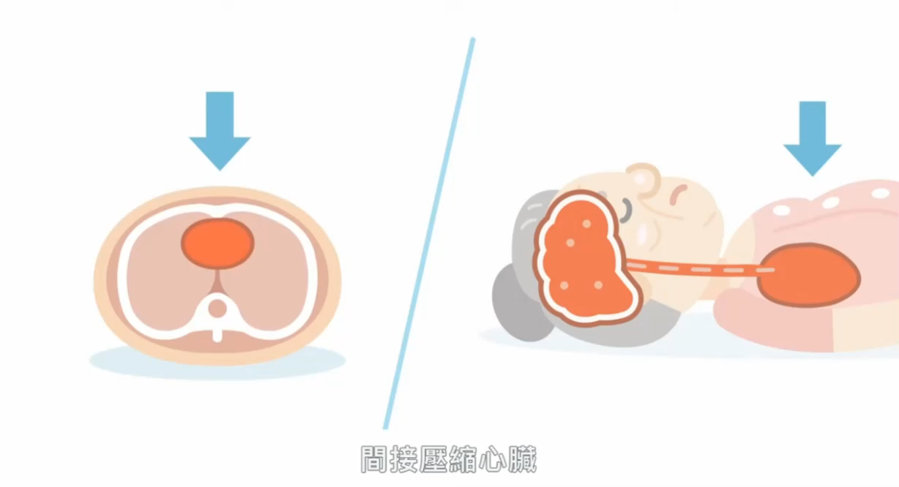
叫叫壓電(CPR)
CPR心肺復甦術
Cardio Pulmonary Resuscitation
◎當呼吸及心跳停止後，體內氧氣開始被身
體內的器官 及大腦組織逐漸消耗。
◎腦部在缺氧4－6分鐘後開始受損，超過10
分鐘沒有接受急救則會造成腦死。
◎幫助心臟將血液打到重要器官和大腦，避
免大腦缺氧造成腦死或腦傷。

Slide 18
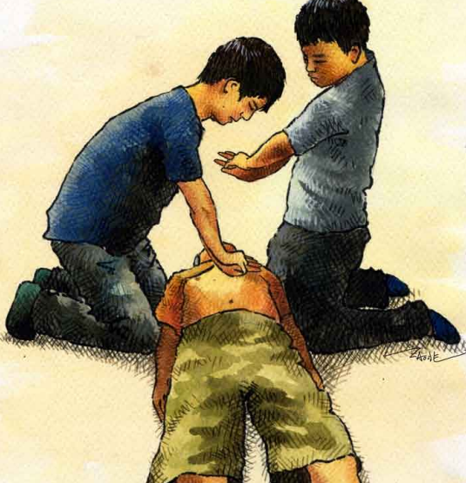
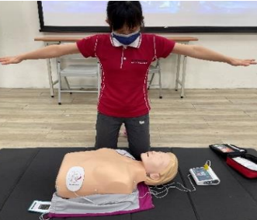
跪在患者身側，膝蓋盡量靠近患者，雙膝打開與肩同寬
Notes:
18

Slide 19
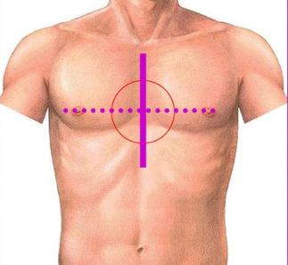
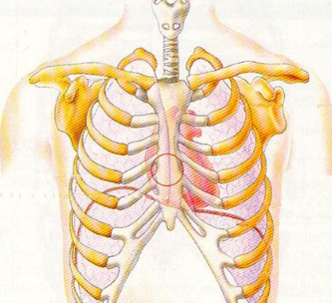
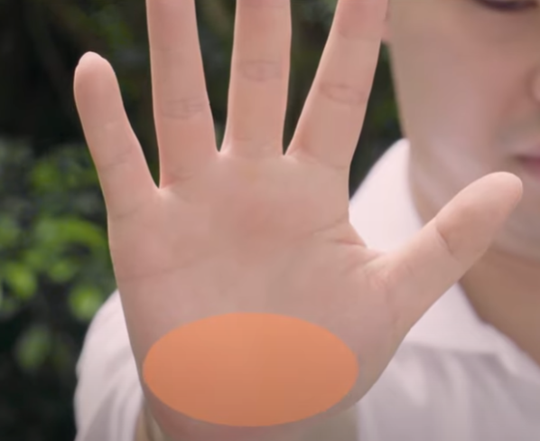
掌根壓胸椎
Notes:
19

Slide 20
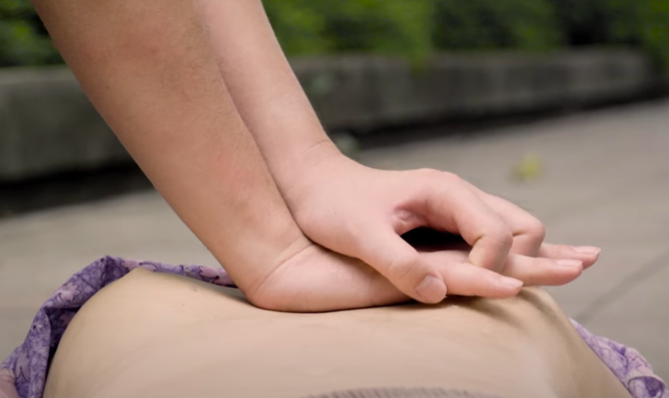
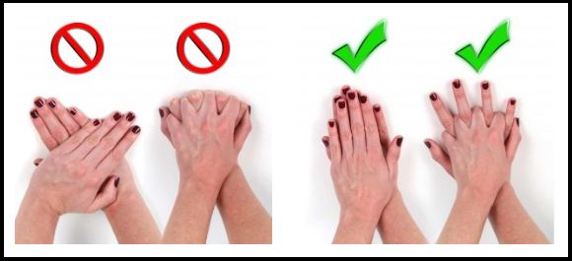
雙手手指扣住交疊
Notes:
20

Slide 21
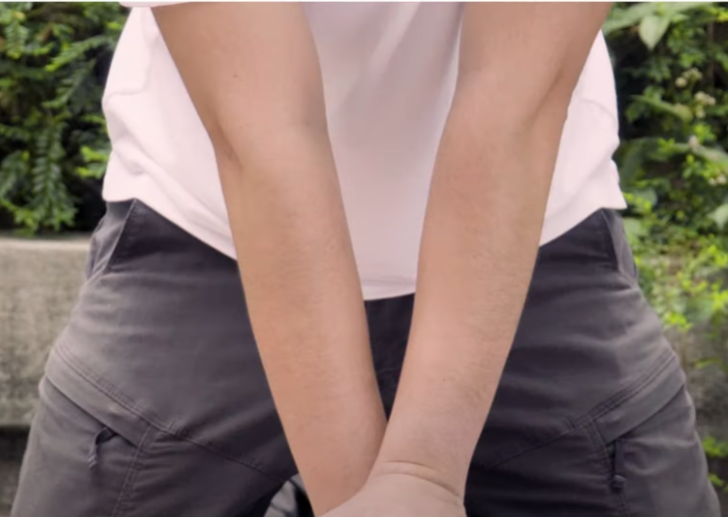
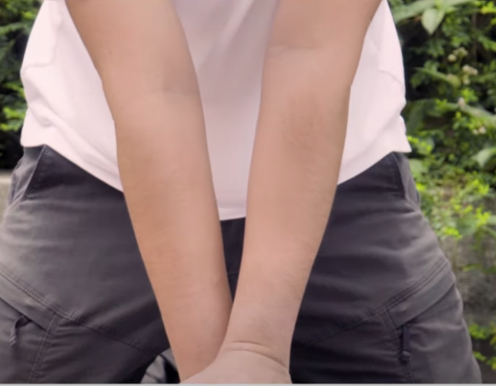
手臂打直
Notes:
21

Slide 22
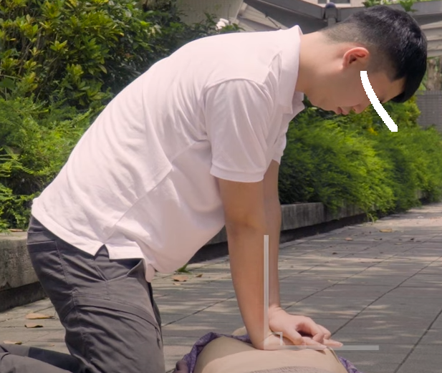
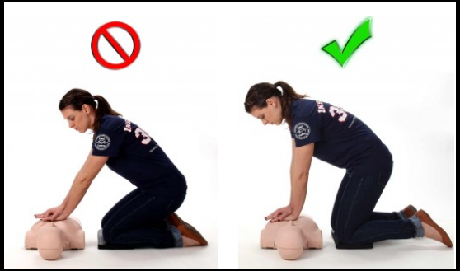
Notes:
22

Slide 23
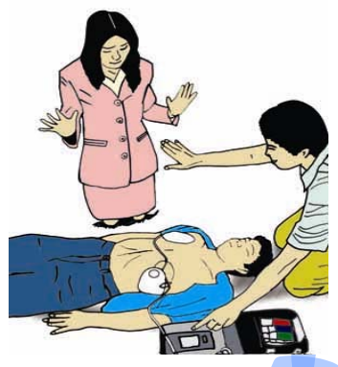

叫叫壓電(AED)
  ◎壓下電擊鈕
  ◎確認無人接觸病患
  ◎依指示給予電擊

Slide 24
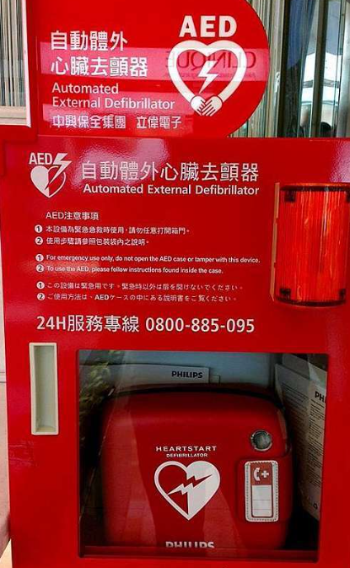
何謂AED？
Automated External Defibrillator
自動體外心臟除顫器
  ◎輕巧、可攜式、操作簡單。
  ◎俗稱傻瓜電擊器。
  ◎特別設計給非醫護人員使用於心臟驟
  停突發事件的急救上 。

Slide 25
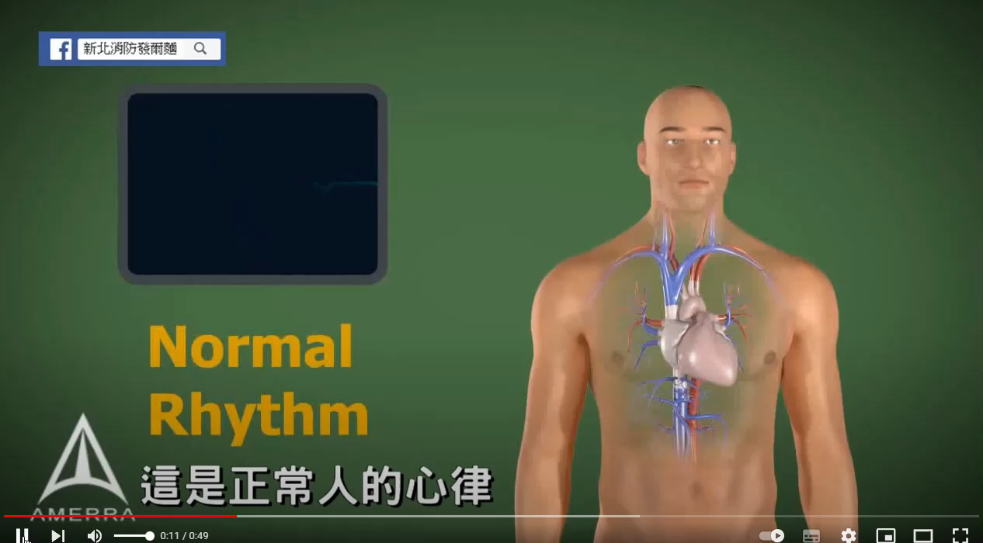
心臟跳動與AED除顫
資料來源:新北市消防局

Slide 26
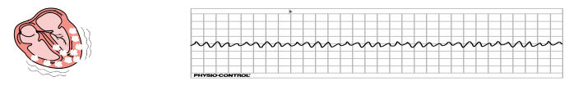
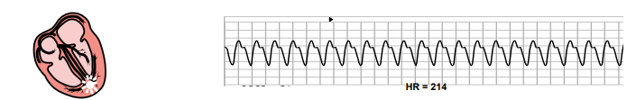
需要電擊的心律
- 心室纖維性顫動(VF)
- 心室頻脈 (VT)
每延後一分鐘，電擊成功率減少7-10%

Slide 27
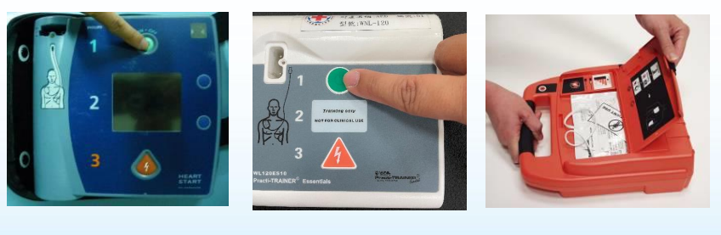
AED的操作
–開貼插(打開電源)

Slide 28
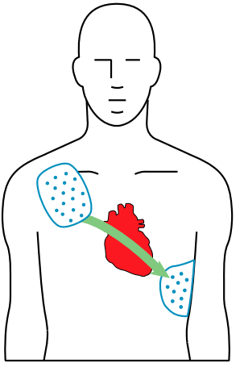
AED的操作
–開貼插(貼上貼片)
右側電擊片
  胸骨右側。
  介於頸骨下與右乳頭上方。
左側電擊片
  左乳頭左外側, 電擊片上緣要距離左腋窩下約10-15公分左右。

Slide 29
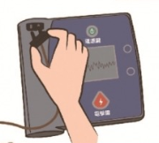
AED的操作
–開貼插(插上導線插座)
分析病患心律
  ◎離開傷患，避免干擾
  ◎禁止移動傷患
  ◎花費5-15秒

Slide 30
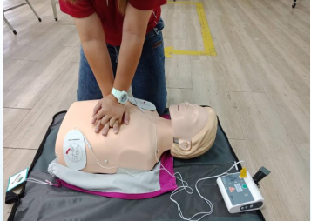

  繼續CPR
按下
電擊鈕
建議電擊
電擊完畢
分析心律
等待5-15秒
※確人無人接觸病患
不建議電擊

Slide 31
AED操作時,請不要隨意靠近

Slide 32
相關法條
刑法第24條：因避免自己或他人生命、身體、自由、財產之緊急危難而出於不得已之行為，不罰。但避難行為過當者，得減輕或免除其刑。
民法第150條第1項：因避免自己或他人生命、身體、自由或財產上急迫之危險所為之行為，不負損害賠償之責。但以避免危險所必要，並未逾越危險所能致之損害程度者為限。
緊急醫療救護法第14-2條第1項：救護人員以外之人，為免除他人生命之急迫危險，使用緊急救護設備或施予急救措施者，適用民法、刑法緊急避難免責之規定。
Notes:
32

Slide 33
簡報結束

